Slide 1


Slide 2

Il convient de lancer le mode diaporama pour la diffusion de la leçon en classe
Réservé à l’enseignant (e)

Slide 3




Pictogrammes
Réservé à l’enseignant (e)
L’enseignant parle
Diffusion d’un média
Média en cours de diffusion
Fin du média. Passer au slide suivant
Expliquer, donner une consigne
Désigner un élève

Slide 4
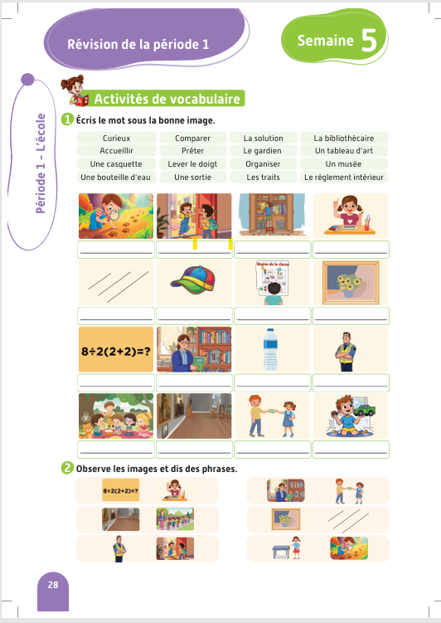
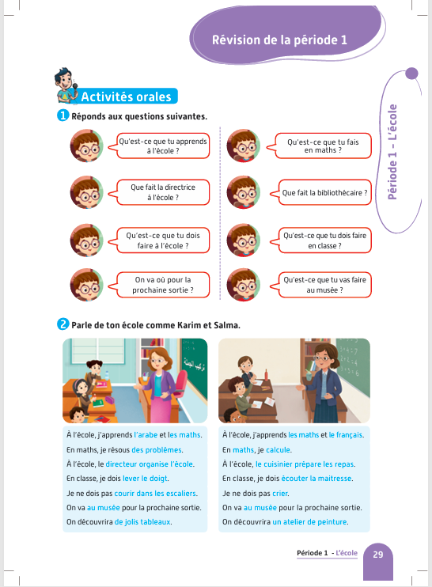
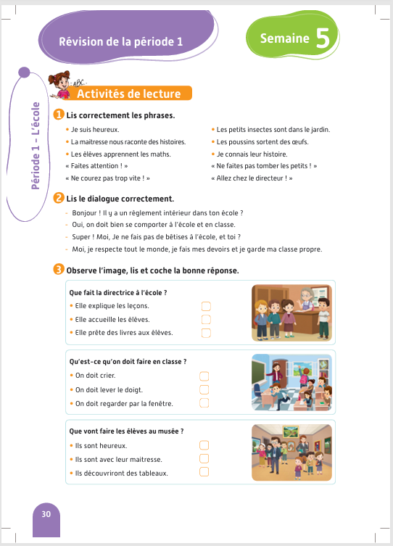
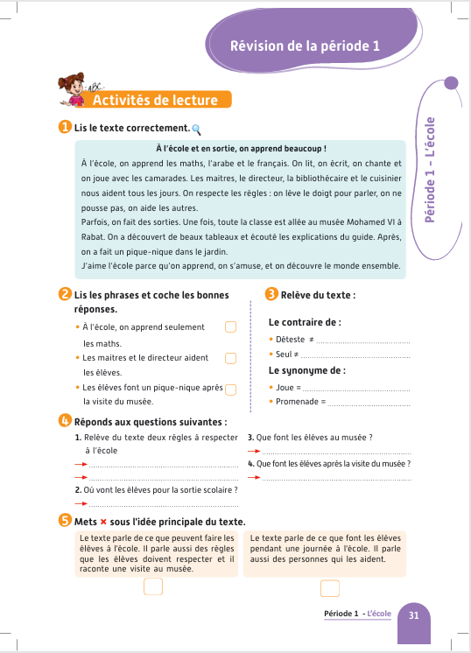
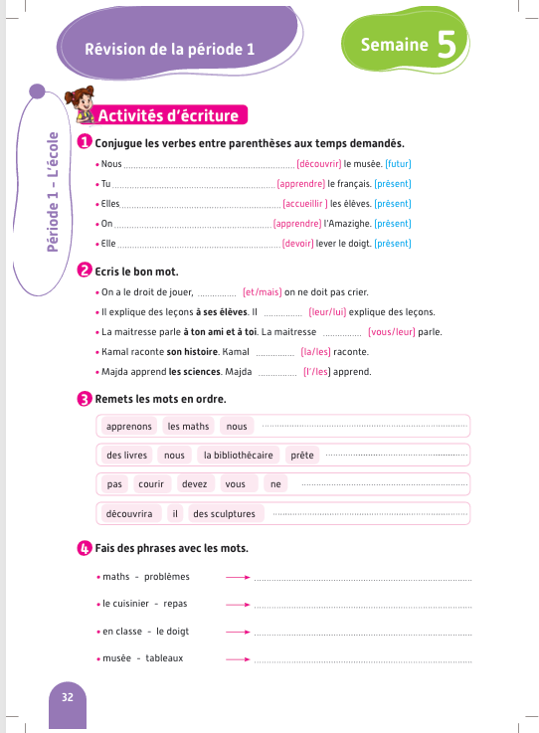
Contenu de la semaine de soutien
Réservé à l’enseignant (e)

Slide 5

Organisation de la semaine de révision
Réservé à l’enseignant (e)
Séance 1
Séance 3
Activités de vocabulaire
Activités de lecture
Séance 2
Séance 4
Activités orales
Activités d’écriture

Slide 6



Plan de la séance 1
Réservé à l’enseignant (e)
1. Activité 1
Lecture de mots.
Lecture et compréhension de phrases.
Lecture et compréhension de texte.

Slide 7
Réservé à l’enseignant (e)
(ة)خاص بالأستاذ
Au terme de cette séance de révision, l’enseignant doit vérifier qu’au moins 80% des élèves sont capables de :
Lire et comprendre des phrases.
Lire et comprendre un texte.
* Si ce taux n’est pas atteint, il convient de mettre en place des actions de remédiation, collectives ou individuelles.

Slide 8




Bonjour les enfants. Aujourd’hui, nous allons commencer une nouvelle séance de révision. Soyez attentifs.

Slide 9
Lisez ces mots en silence.
musique rose résultat s’amuse
accueil recueil cueillir accueillir

Slide 10

Qui veut lire à voix haute ?
musique rose résultat s’amuse
accueil recueil cueillir accueillir

Slide 11
Lisez ces mots en silence.
attention opération solution
soleil appareil abeille bouteille

Slide 12
Qui veut lire à voix haute ?
attention opération solution
soleil appareil abeille bouteille

Slide 13
Lisez ces phrases silencieusement.
La maitresse nous raconte des histoires.
Les élèves apprennent les maths.
Faites attention !
Ne courez pas trop vite !

Slide 14
Qui veut lire à voix haute ?
La maitresse nous raconte des histoires.
Les élèves apprennent les maths.
Faites attention !
Ne courez pas trop vite !

Slide 15
Lisez ces phrases silencieusement.
Les petits insectes sont dans le jardin.
Les poussins sortent des œufs.
Je connais leur histoire.
Ne faites pas tomber les petits !

Slide 16
Qui veut lire à voix haute ?
Les petits insectes sont dans le jardin.
Les poussins sortent des œufs.
Je connais leur histoire.
Ne faites pas tomber les petits !

Slide 17
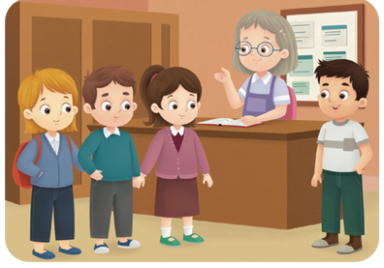
Observez cette image et lisez la question. Je vais vous proposer des réponses.
Que fait la directrice à l’école ?

Slide 18

Prenez vos ardoises.

Slide 19
Ecrivez le numéro de la bonne réponse sur votre ardoise (1, 2 ou 3 ).
Que fait la directrice à l’école ?
Elle explique les leçons.
Elle accueille les élèves.
Elle prête des livres aux élèves.

Slide 20
Levez vos ardoises.

Slide 21
La bonne réponse est : « Elle accueille les élèves.». Qui veut lire et expliquer la réponse ?
Que fait la directrice à l’école ?
Elle explique les leçons.
Elle accueille les élèves.
Elle prête des livres aux élèves.

Slide 22
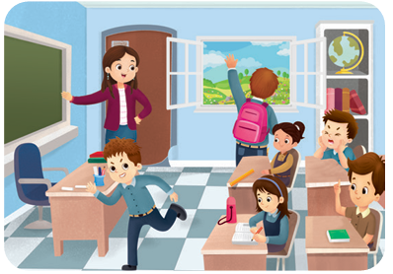
Observez cette image et lisez la question. Je vais vous proposer des réponses.
Qu’est-ce qu’on doit faire en classe ?

Slide 23
Ecrivez le numéro de la bonne réponse sur votre ardoise (1, 2 ou3).
Qu’est-ce qu’on doit faire en classe ?
On doit crier.
On doit lever le doigt.
On doit regarder par la fenêtre.

Slide 24
Levez vos ardoises.

Slide 25
La bonne réponse est : « On doit lever le doigt.». Qui veut lire et expliquer la réponse ?
Qu’est-ce qu’on doit faire en classe ?
On doit crier.
On doit lever le doigt.
On doit regarder par la fenêtre.

Slide 26
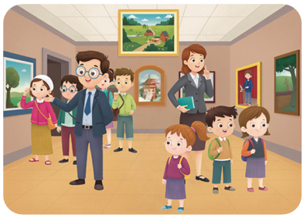
Observez cette image et lisez la question. Je vais vous proposer des réponses.
Que vont faire les élèves au musée ?

Slide 27
Ecrivez le numéro de la bonne réponse sur votre ardoise (1, 2 ou 3).
Que vont faire les élèves au musée ?
Ils sont heureux.
Ils sont avec leur maitresse.
Ils découvriront des tableaux.

Slide 28
Levez vos ardoises.

Slide 29
La bonne réponse est : « Ils découvriront des tableaux. ». Qui veut lire et expliquer
la réponse ?
Que vont faire les élèves au musée ?
Ils sont heureux.
Ils sont avec leur maitresse.
Ils découvriront des tableaux.

Slide 30


Plan de la séance
Réservé à l’enseignant (e)
Lecture de mots.
Lecture et compréhension de phrases.
2, Activité 2
Lecture et compréhension de texte.

Slide 31

Ouvrez le manuel à la page 31. On va lire ce texte.

Slide 32

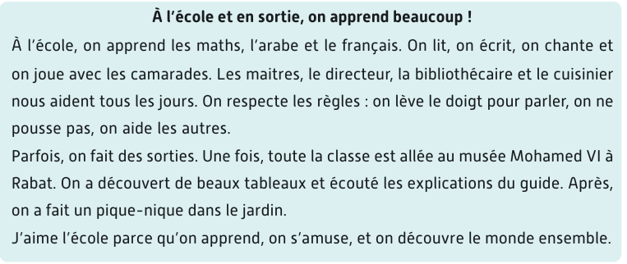
Lisez le texte silencieusement sur votre livret.

Slide 33
Qui veut lire le texte ? Je vais désigner plusieurs élèves. Chacun va lire un passage.

Slide 34
Prenez vos ardoises. On va répondre à des questions de compréhension.

Slide 35
« À l’école, on apprend seulement les maths ». Écrivez vrai ou faux sur vos ardoises. Cherchez la réponse dans le texte.
Vrai ou faux
À l’école, on apprend seulement les maths.

Slide 36
Levez vos ardoises. La bonne réponse est : faux. À l’école, on apprend les maths, l’arabe et le français. .
Faux
À l’école, on apprend seulement les maths.

Slide 37
Les maitres et le directeur aident les élèves. Écrivez vrai ou faux sur vos ardoises. Cherchez la réponse dans le texte.
Les maitres et le directeur aident les élèves.
Vrai ou faux

Slide 38
Levez les ardoises. La bonne réponse est : vrai. « Les maitres, le directeur, la bibliothécaire et le cuisinier nous aident tous les jours ».
Les maitres et le directeur aident les élèves.
Vrai

Slide 39
Les élèves font un pique-nique après la visite du musée. Écrivez vrai ou faux sur vos ardoises. Cherchez la réponse dans le texte.
Les élèves font un pique-nique après la visite du musée.
Vrai ou faux

Slide 40
Levez les ardoises. La bonne réponse est : vrai. « Après, on a fait un pique-nique dans le jardin. »
Les élèves font un pique-nique après la visite du musée.
Vrai

Slide 41
Relevez dans le texte le synonyme de « joue ». Écrivez la réponse sur vos ardoises.
Joue = ……………

Slide 42
Levez les ardoises. La bonne réponse est : s’amuse.
Joue =
s’amuse

Slide 43
Relevez dans le texte le synonyme de « promenade ». Écrivez la réponse sur vos ardoises.
Promenade =……………..

Slide 44
Levez les ardoises. La bonne réponse est : pique-nique.
Promenade = pique-nique.

Slide 45
Relevez dans le texte le contraire de « Déteste ». Écrivez la réponse sur vos ardoises.
Déteste ≠ ……………

Slide 46
Levez les ardoises. La bonne réponse est : aime.
Aime
Déteste ≠ ……………

Slide 47
Relevez dans le texte le contraire de « seul ». Écrivez la réponse sur vos ardoises.
Seul ≠…………….

Slide 48
Levez les ardoises. La bonne réponse est : ensemble.
ensemble
Seul ≠…………….

Slide 49

Prenez vos cahiers.

Slide 50
Répondez à cette question sur vos cahiers. Je vais passer entre les rangs pour vous aider.
Où vont les élèves pour la sortie scolaire ?

Slide 51
Qui veut lire sa réponse ?
Où vont les élèves pour la sortie scolaire ?

Slide 52
La question est : où ? Je cherche un lieu dans le texte. La réponse est : au musée Mohamed VI à Rabat.
Où vont les élèves pour la sortie scolaire ?
Une fois, toute la classe est allée au musée Mohamed VI à Rabat.

Slide 53
Répondez à cette question sur vos cahiers. Je vais passer entre les rangs pour vous aider.
Que font les élèves au musée ?

Slide 54
Qui veut lire sa réponse ?
Que font les élèves au musée ?

Slide 55
La question est : que ? Je cherche ce que les enfants ont fait au musée. La réponse est : « On a découvert de beaux tableaux et écouté les explications du guide. »
Que font les élèves au musée ?
On a découvert de beaux tableaux et écouté
les explications du guide.

Slide 56
Répondez à cette question sur vos cahiers. Je vais passer entre les rangs pour vous aider.
Que font les élèves après la visite du musée ?

Slide 57
Qui veut lire sa réponse ?
Que font les élèves après la visite du musée ?

Slide 58
La question est : Que font les élèves après la visite du musée ? La réponse est :
Après, on a fait un pique-nique dans le jardin.
Que font les élèves après la visite du musée ?
Après, on a fait un pique-nique dans le jardin.

Slide 59
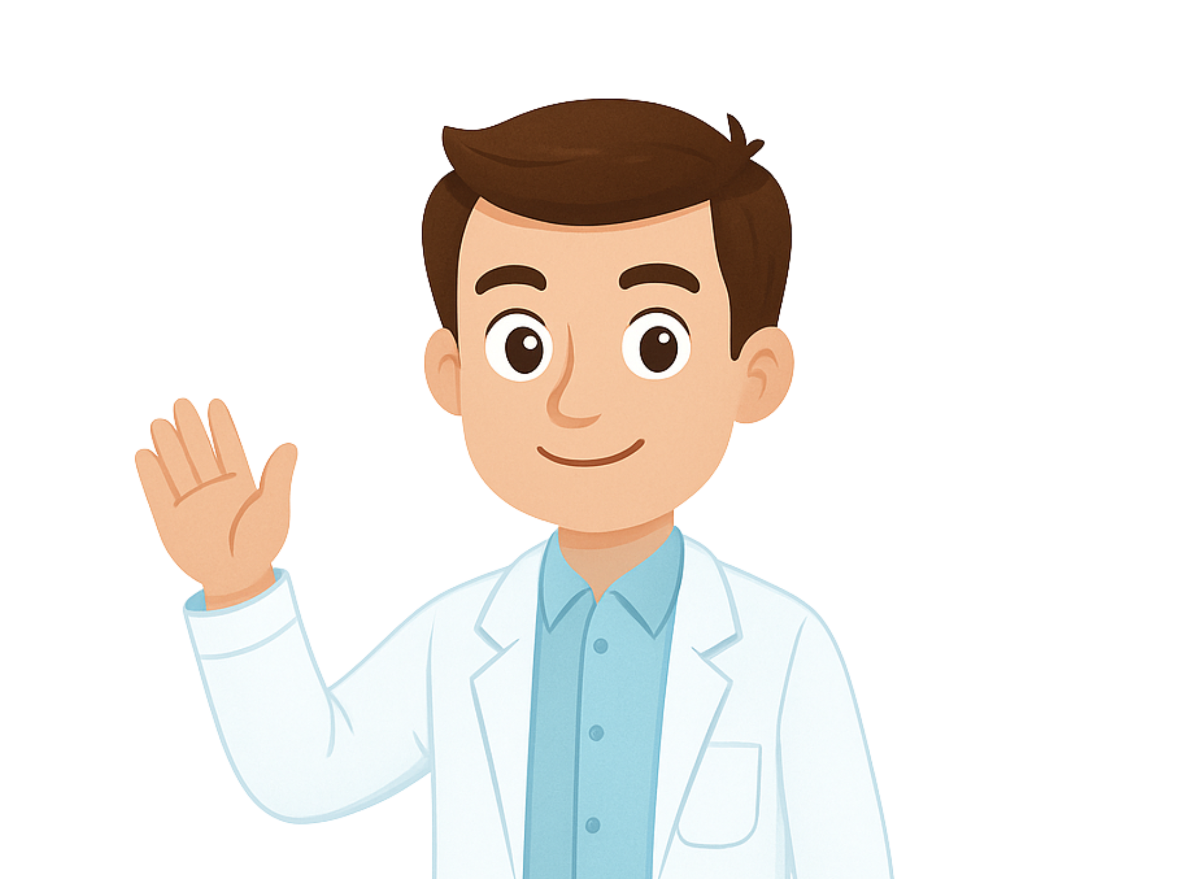
La séance d’aujourd’hui est terminée. À la maison, relisez et faites l’activité 5.

